Slide 1
少样本分类
（Few-shot Classification）

Slide 2
少样本分类
Notes:
发表于去年EMNLP，命名实体识别（NER）

Slide 3
Motivation
依赖大量有标签训练样本
人工标注费时费力，自动标注不准确
希望只提供少量有标签样本即可实现
（人类能做到）
Notes:
NER可视为序列分类问题，最基础的方法是在预训练语言模型的基础上加一个线性分类器进行微调
该方法依赖大量有标签训练样本，否则容易导致过拟合；人工标注标签费时费力，自动生成的不准确影响性能；实际情况希望只提供少量in-domain的有标签样本就能实现（实际上人类就能做到）

Slide 4
Notes:
为了改善少样本条件下的性能，从三个角度提出了改善少样本条件下NER的性能的方法

Slide 5
M-way, K-shot per episode
每一类的原型：
归到每一类的概率：
Notes:
第一类是基于原型的方法，采用了元学习（Meta Learning）中的M-way, K-shot的模式，即从样本集里选M个类别，每类采K个样本构成Support集，再另采一些样本构成Query集，Support集和Query集构成一次训练所用的训练样本，利用它们训练一次为一个episode
基于原型的方法的基本思路就是用原型embedding来代表每一类，在训练时先用Support集里每一类中所有实体的embeddings取均值作为这一类的原型（如幻灯片所示）
再计算Query集里每个token的embedding与各类原型的距离d（文中取欧氏距离，2-范数），取softmax得到把该token归到各类的概率，最后取交叉熵计算训练loss，更新参数
在测试时还是先利用有标签样本计算原型，然后直接取原型与测试样本距离最小的类作为分类结果
（思路直观，可应用于大部分其它分类问题；不足：没提到Others类怎么处理？）

Slide 6
针对Few-shot NER
实体类别有噪声，实体边界可视为准确
增强区分命名实体与Others类的能力
Notes:
有噪样本的有监督预训练是主要针对少样本NER问题的方法，用来解决BERT等基于Transformer结构的预训练语言模型对一个句子中的每个token都同等对待，但NER问题希望强调句中的命名实体而弱化其它tokens（被分到Others类的）的问题
利用标签自动生成的大规模数据集（WiFiNE，基于Wikipedia文本和Freebase知识库）对语言模型进一步预训练，利用数据集中标注的实体类别可能有噪声，但实体边界一般可视为准确的特性，目的在于增强将命名实体与Others类区分开的能力

Slide 7
利用有标签数据标注无标签数据
可循环迭代
Notes:
自训练方法的出发点是利用易于大量获得的无标签数据，根据少量的有标签数据来对其进行标注，从而用于进一步的模型训练
流程（右）为先利用少量有标签数据训练一个初始模型（Teacher），再将无标签数据输入初始模型，将其预测的分类结果作为伪标注标签，最后同时使用标签数据和伪标注后的无标签数据训练模型（Student），训练完成后还可将其作为新的初始模型的初始值，进行新一轮的训练-伪标注-训练，如此循环迭代直至模型性能足够好

Slide 8
Notes:
这四种方法可以相互组合，进一步提升少样本NER性能，在实验中也测试了多种组合模型的性能

Slide 9
Notes:
作者在10个数据集上进行了测试，各数据集的相关信息在表中给出

Slide 10
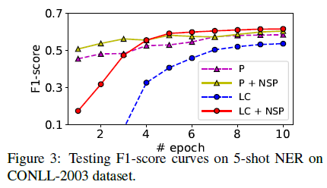
Notes:
作者先测试了前面提到的各种方法及不同组合的性能，得出了以下结论：
1）（对比①②或③④）在多数数据集上，有噪样本有监督预训练能提升性能指标（F1分数），特别是在少样本条件下，右边的折线图也对此有所体现，且图中能看出其优势主要表现在使模型有更好的初始性能，与之前提到的预期目标相符
2）（对比①③）基于原型的方法仅在5-shot条件下在CoNLL，WikiGold，WNUT17和Multiwoz数据集上表现出比线性分类器更好的性能指标，表明此方法在样本和类别都很少的情况下才有较好的表现（对比上一页，提到的4个数据集的Types数都相对较少）
3）（对比⑤①或⑥②）自训练方法在允许使用无标签样本的情况下能稳定提升性能指标
4）（⑥）多种方法结合往往能进一步提升性能指标

Slide 11
Notes:
在5-shot条件下与SoTA的性能指标对比（其中BIO表示将命名实体的第一个token标注为B-实体类别，后续的实体token标注为I-实体类别，非实体token标注为；IO表示将所有的命名实体token都标注为I-实体类别，非实体token标注为O）
可见所提方法的性能指标明显优于SoTA

Slide 12
Notes:
作者还考虑了无训练条件，即在仅有少量的support样本，且不允许进一步训练模型情况下，对原先没有接触到的类别进行分类，通常基于最近邻分类，先前提到的基于原型的方法能够适用于这一场景
原始的基于原型的方法能取得较好的性能指标，但不会随着support样本的增加而提升性能
改进后的Multi-Prototype为每一类取多个类原型，测试时取各类中每个原型的平均预测概率作为分类依据；改进后不仅性能指标随support样本的增加而提升，而且在前两个数据集中均比明显超过对比方法，第三个数据集则由于其中存在可能包含很多个token的Quote类实体等，对标记实体首尾的第二类方法更有利
（本文结束，提问）

Slide 13
少样本分类
Notes:
今年，不久前传到Arxiv
NLP领域的Few-shot分类问题另一类方法，基于prompt

Slide 14
Notes:
基本的基于Prompt的NER模型可视为一系列的Masked Language Modeling问题，如b）所示
基本思路是将输入的句子的每个token（及其组合）填入模板中的X部分，然后与原句子连接后输入预训练语言模型，再对语言模型中作为一个mask token输入的E部分输出在与实体类别相对应的词汇范围内进行线性分类；依靠语言模型在预训练过程中获取到的语言先验知识，只需少量有标签训练样本即可达到不错的效果

Slide 15
Motivation
计算复杂度高
Prompt需手工设计
性能对Prompt敏感
依赖大量有标签的dev数据
Notes:
这一思路与先前提到的序列分类方法（如a所示）一脉相承，其问题在于序列分类方法只需通过1次语言模型，但这种方法通过语言模型的次数至少等于输入句子长度，计算复杂度大大增加
此外，还存在需手工设计prompt，性能对prompt敏感的问题，以及需要通过相当规模的有标签数据作为验证集来确定性能最好的模型与Few-shot的理念相悖等问题
本文提出基于QA，不同于序列分类的思路

Slide 16
QaNER
采用提取原文区间的QA模型
提问模板中填入不同类别对应名词
一句中不存在某类实体的情况
一句中有多个同类实体的处理
Notes:
QaNER的基本思想是将NER问题转换为一系列的特定类别实体的提取问题，这类问题恰好与提取原文区间的QA问题具有一定的相似性
因此基本模型采用extractive QA（span-based QA），通过分别预测每个token作为实体开头和结尾的可能性得到提取的实体区间；可直接采用现成的QA模型
要提取不同类别的实体，只需在简单的提问模板中填入不同类别对应的名词即可作为提取实体的prompt，人工构造时可根据填入名词调整疑问代词，还可借由MLM产生疑问代词
对于一句中不存在某一类实体的情况，可标注为特殊的token，将其作为这一类 “反例”，通过反例与同类的正例的差异提高提取的性能（类似对比学习）
对于一句中有多个同类实体的情况，可将同一句+同一问题进行重复标注，区别在于问题的答案不同；测试时要获取同一句中的多个同类实体，则在QA输出时同时获取n个候选结果，再选择首尾可能性之和超出阈值的结果作为实际输出，若有重叠则选取可能性更高的结果

Slide 17
Notes:
作者先是与对比方法在不同数据集上进行了测试，所提方法采用了在squad2.0上预训练的QA模型，人工构造的prompt，且无dev集
对比可见，所提方法的few-shot和zero-shot性能指标都更好，当样本数提高时则各方法性能指标趋于一致
CoNLL03数据集由于类别较少，任务较简单，因此对比方法更快地接近甚至超过了所提方法的性能指标

Slide 18
Notes:
消融实验结果表明，（对比w/o repeat）重复标注使得性能指标稍有提高，在CoNLL03中的提升较为明显，因为该数据集里的同一句中有多个同类实体的情况较多
（对比w/o negative）反例标注对性能指标的提高作用非常明显，与预期效果一致
（对比w/ squad）QA模型在没有反例的squad数据集上预训练的结果表明，在squad2.0数据集上预训练的优势在不采用反例标注的情况下无法体现

Slide 19
Notes:
不同prompt的实验结果表明，采用合理的疑问代词（Who，What，When，Where，Why）可小幅度提高性能指标
同时各方法之间的性能指标差距不大，也体现了此方法对prompt的稳定性

Slide 20
Notes:
不同dev集大小的实验结果表明，所提方法在无dev集时也能有相当好的表现
（本文结束，提问）

Slide 21
少样本分类
Notes:
发表于去年ICLR，对比学习，文中用于图像分类、聚类、目标检测，也可用于NLP中的少样本分类

Slide 22
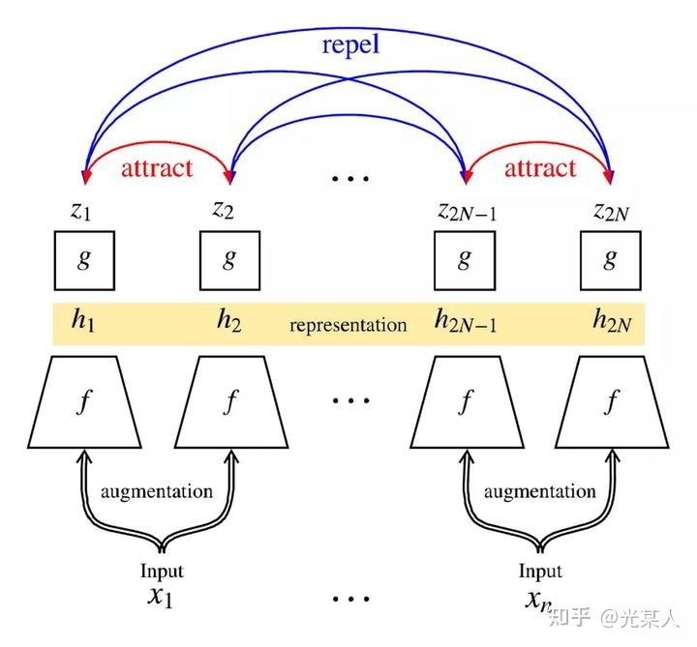
Notes:
对比学习基本思路：同一实例（一张图，一句话，。。。）经过不同的数据扩增形式（裁剪，遮罩，。。。）后，通过编码器得到的representation应当尽可能彼此相似，而与其它实例应尽可能不同
实际学习中优化的loss如下，cosine相似度，softmax，交叉熵（H1，h2对应vi，vi’），不需要标签，无监督学习（自监督。。）

Slide 23
Motivation
不同实例可能具有语义上的相似性
希望语义相似则表示相近
在学习过程中被强行分开
Notes:
这一类方法具有一个共同的问题，就是当两个实例具有语义上的相似性时，我们希望它们的表示也是相近的，从而有助于后续任务
但在实际学习过程中会将其与其它反例同等对待，而被强行分开，这使得学习得到的表示难以有效地包含实例的语义信息

Slide 24
Notes:
本文在对比学习过程中加入多次k-means聚类，认为每个类簇都具有相似的语义信息，不同的k代表了不同粒度的语义信息，将每个类簇内样本的representation均值作为类原型，并使类内样本靠近本类原型、远离其他类原型
完整损失函数如下，其中左边的项为原始对比学习的loss，右边的项与原型相关，M表示聚类次数，c为类原型，下标表示类别，这里第i个实例被分到了s类
phi为自适应参数，类内样本越集中、样本数越多，则其越小，促使样本分散的类聚集样本，样本数小的类增加样本

Slide 25
Notes:
作者首先验证了方法的直接作用，左边是对比了采用自适应参数和采用固定参数训练后的聚类结果，可见采用自适应参数的类簇大小更均衡，样本数小的类簇也较少，符合预期效果
右边为采用原始对比学习loss和加入原型的loss进行训练时，样本的表示或其对应类簇的原型与真实类标签的互信息随训练过程的变化情况，可见类簇原型与真实类标签具有更大的互信息，且采用加入原型的loss训练得到的类簇原型的互信息进一步增加，且能随训练过程持续增加，说明所提方法能学习得到具有更多语义信息的原型，与预期相符

Slide 26
Notes:
少样本图像分类结果，先在ImageNet数据集上预训练encoder，再在两个数据集上抽选样本，在固定encoder参数的情况下训练用于分类的线性svm
可见所提方法具有较好的少样本分类能力（MLP表示多层感知机，对应的架构为在原有resnet encoder的输出端再接一个MLP）

Slide 27
Notes:
半监督图像分类结果，从imagenet中选取1%或10%的数据作为有标签样本，其余作为无标签样本，先使用无标签样本训练encoder，再使用有标签样本进行分类任务的微调
在预训练epoch数不超过200的条件下，所提方法达到了sota，超出了其它自监督学习方法和半监督学习方法

Slide 28
Notes:
完整训练集情况下的图像分类性能，所提方法也取得了不错的表现，特别是超过了采用原始对比学习loss的两种moco方法

Slide 29
Notes:
最后给出了直接对输出的表示进行加权knn分类的结果，所提方法的性能指标超过了其他对比方法
其它聚类、目标检测的结果由于与主题关系不大，不再给出（）

